Slide 1






Slide 2


Slide 3


- Nhận biết được cách thu thập, phân loại, ghi chép số liệu thống kê( trong một số tình huống đơn giản) theo các tiêu chí cho trước.
- Đọc và mô tả được các số liệu ở dạng bảng.
- Nêu được một số nhận xét đơn giản từ bảng số liệu.
- Phát triển năng lực: Quan sát cùng hoạt động diễn đạt, trả lời câu hỏi ( bằng
cách nói hoặc viết ) mà GV đặt ra giúp HS phát triển lập luận, tư duy toán học và năng lực giao tiếp toán học

Slide 4


Slide 5

Để kiểm đếm các đồ vật trong lớp học và ghi chép số liệu của từng loại thì chúng ta cần làm gì ?
Quan sát xem có những đồ vật nào, đếm và ghi chép lại số lượng của từng loại đồ vật.

Slide 6
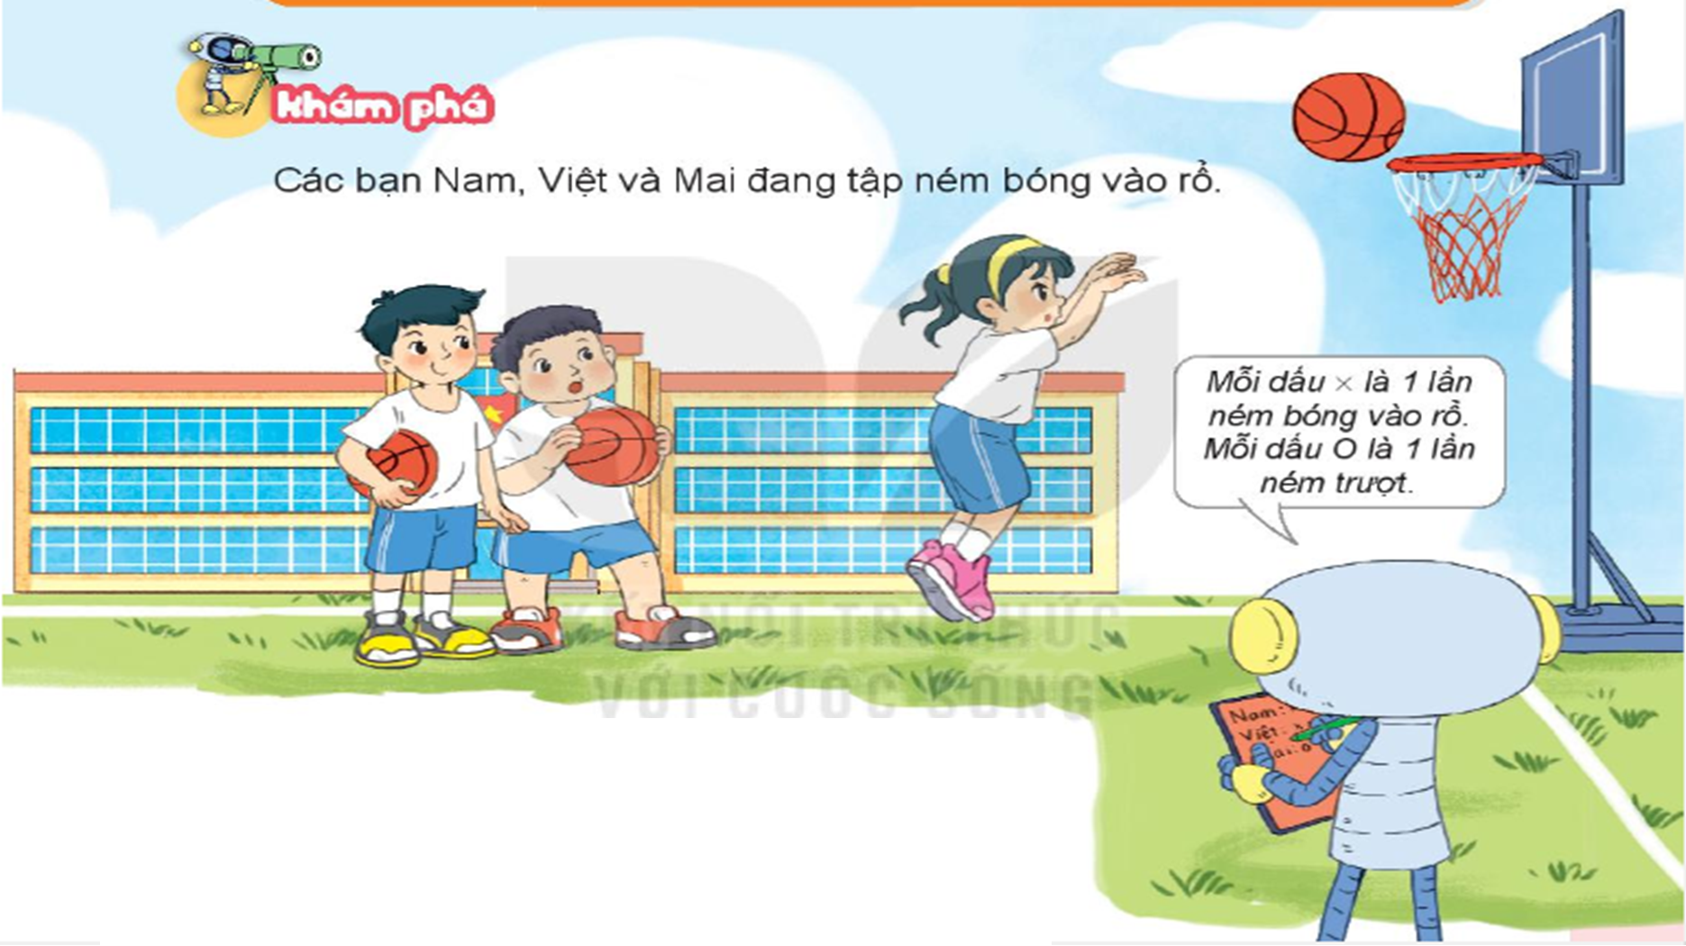
- Trong tranh có những bạn nào?
- Trong tranh có những đồ vật gì?
- Các bạn đang làm gì ?

Slide 7
Các bạn Mai, Nam và Việt đang lần lượt chạy lấy đà và ném bống về phía rổ. Rô – bốt quan sát và ghi lại kết quả của các bạn.

Slide 8
- Rô – bốt viết tên của các bạn theo 3 hàng Nam, Việt và Mai.
- Tiếp theo Rô – bốt dùng các dấu X và O để ghi lại kết quả. Với mỗi lần một bạn đưa bóng vào rổ thành công, Rô – bốt sẽ viết 1 dấu X vào hàng ghi tên bạn đó.
Nam: x x x o o x x x o x
Việt: x x x x x x x x x x
Mai: o o x x x o x o x o
- Mỗi dấu X là một lần đưa bóng vào rổ. Với mỗi lần một bạn ném trượt, Rô – bốt viết một dấu O vào hàng ghi tên bạn đó. Mỗi dấu O là một lần ném trượt. Rồi dựa vào số dấu X, Rô – bốt sẽ biết được số lần đưa bóng vào rổ của mỗi bạn.

Slide 9
Quan sát phần ghi chép số liệu của Rô – bốt, nêu số lần đưa bóng vào rổ của mỗi bạn.
Nam: x x x o o x x x o x
Việt: x x x x x x x x x x
Mai: o o x x x o x o x o
Nam có 7 lần ném bóng vào rổ.
Việt có 10 lần ném bóng vào rổ
Mai có 5 lần ném bóng vào rổ

Slide 10


Slide 11
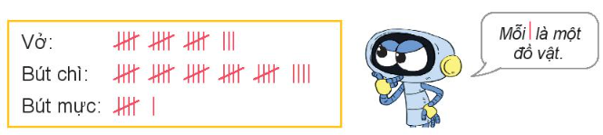
Bài 1: Để thực hiện kế hoạch nhỏ của lớp, các bạn lớp 3A đã góp một số đồ dùng học tập với số lượng được ghi chép lại như sau:
a) Các bạn lớp 3A đã góp những loại đồ dùng học tập nào?
b) Các bạn đã góp được bao nhiêu đồ vật mỗi loại?
c) Trong số đồ vật góp được, đồ vật nào có nhiều nhất? Đồ vật nào có ít nhất?
Để hoàn thành bài tập trên ta cần làm gì?

Slide 12

Cách thực hiện:
- Đọc số liệu có trong bảng rồi trả lời các câu hỏi của bài toán.
- So sánh số lượng đồ vật để tìm ra đồ vật nào có nhiều nhất, đồ vật nào có ít nhất.
Lời giải chi tiết:
- Các bạn lớp 3A đã góp những loại đồ dùng học tập, đó là : vở, bút chì, bút mực.
- Các bạn đã góp được 18 quyển vở, 29 chiếc bút chì và 6 chiếc bút mực.
- Trong số đồ vật góp được bút chì là nhiều nhất, bút mực là ít nhất.

Slide 13
Bài 2: Quan sát, phân loại, đếm và ghi chép số lượng đồ vật trong phòng học theo dạng hình tròn, hình tam giác, hình vuông. Cho biết dạng hình nào có nhiều nhất, dạng hình nào có ít nhất.
Thảo luận nhóm đôi và thực hiện vào vở bài tập.

Slide 14


Slide 15

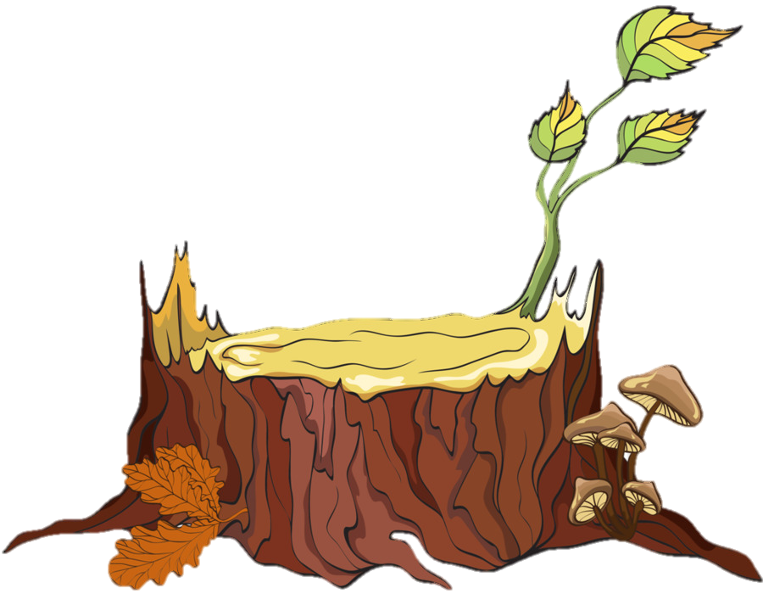
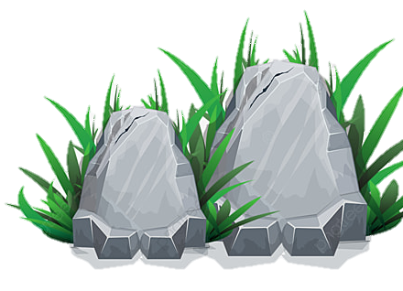


/
Quan sát, ghi chép và đếm số lượng các loại cây được trồng trong sân trường. Cho biết loại cây nào được trồng nhiều nhất, cây nào được trồng ít nhất. Báo cáo kết quá làm việc ở tiết học sau.
Notes:
GV nhấn vào các icon cục đá, bụi cỏ, gốc cây để đến slide câu hỏi, nhấn vào hình cá ngựa để đến bài mới

Slide 16



- Ghi nhớ cách thu nhập, phân loại, ghi chép số liệu
Chuẩn bị bài sau.

